Slide 1







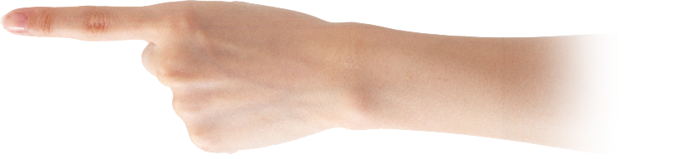

Slide 2



KHỞI ĐỘNG

Slide 3

KHỞI ĐỘNG
Xem và cho biết video giới thiệu về nội dung gì?

Slide 4
Ngoài những hoạt động trải nghiệm như dã ngoại, cắm trại… khiến ta thích thú chỉ muốn xách ba lô lên và tham gia ngay thì những trò chơi dân cũng là một trong những kí ức tuổi thơ vô cùng đẹp đẽ trong hành trang của mỗi người. Nếu em được yêu cầu thuyết trình trước lớp về quy tắc hay luật lệ trong 1 trò chơi hay hoạt động, em cần làm gì để bài nói của mình hấp dẫn và hiệu quả? Bài học hôm nay sẽ hướng dẫn các em thực hiện điều đó.

Slide 5



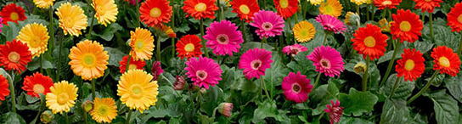



Slide 6


I. Các bước thực hiện
B1: Xác định đề tài, người nghe, mục đích, không gian, thời gian nói
B2: Tìm ý và lập dàn ý
B3: Luyện tập và trình bày
B4: Trao đổi, đánh giá

Slide 7



B1: Xác định đề tài, người nghe, mục đích, không gian, thời gian nói
What
Em định giới thiệu về hoạt động gì (đề tài)?
Em chọn không gian nào để trình bày?
Where
Đối tượng em hướng tới khi trình bày là ai?
Quy tắc, luật lệ
who
Thời gian trình
bày bao nhiêu phút?
When
why
Mục đích bài trình
bày là gì?

Slide 8


B2: Tìm ý và lập dàn ý
- Liệt kê các ý bằng cách gạch đầu dòng, ghi các cụm từ chính.
- Đọc lại bài văn đã viết.
- Xác định các ý.

Slide 9



B3: Luyện tập và trình bày
- Lựa chọn từ ngữ phù hợp với văn nói; chú ý sử dụng những từ ngữ chỉ thứ tự trình bày các bước, thao tác của hoạt động.
- Dùng câu nói để khích lệ người nghe thực hiện trò chơi hay hoạt động: tôi tin rằng, các bạn sẽ dễ dàng thực hiện hoạt động, một là, hai là…

Slide 10






B3: Luyện tập và trình bày
- Tự tin, thoải mái. Chú ý chào hỏi khi bắt đầu và cảm ơn khi kết thúc bài nói.
- Sử dụng các phương tiện trực quan minh họa như hình ảnh, sơ đồ, phim ngắn…
- Nêu câu hỏi để lôi cuốn người nghe tham gia tương tác
- Sử dụng phương tiện phi ngôn ngữ như nét mặt, cử chỉ, điệu bộ, thao tác liên quan đến trò chơi hay hoạt động

Slide 11


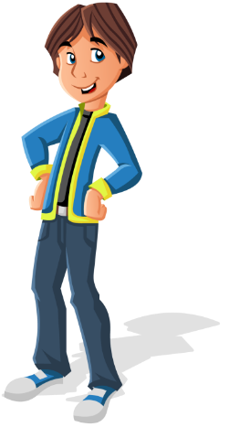
B4: Trao đổi, đánh giá
- Học sinh lần lượt đóng vai trò là người nói và nghe. Sử dụng bảng kiểm để tự kiểm soát bài của mình và đánh giá phần trình bày của bạn.

Slide 12
B4: Trao đổi, đánh giá
Em thấy ý kiến góp ý nào hợp lý nhất? Em có muốn thay đổi điều gì trong phần trình bày của mình không?
Em thích điều gì nhất trong phần trình bày của bạn? Khi nghe bạn nói, em có cảm xúc như thế nào?

Slide 13

BẢNG KIỂM KĨ NĂNG NÓI
Nội dung kiểm tra | Đ/ C.Đ
Người nói giới thiệu tên mình
Phần mở đầu ấn tượng, tạo sức hút.
Phần kết thúc ngắn gọn, lịch sự, tạo được sự khích lệ với người nghe.
Giới thiệu sơ lược về hoạt động.
Trình bày ngắn gọn, rõ ràng những nội dung cần chuẩn bị cho hoạt động.
Giải thích rõ ràng, dễ hiểu quy tắc/luật lệ của hoạt động, cách thức thực hiện những điều cần lưu ý (nếu có).
Sử dụng từ nghữ phù hợp để làm rõ nội dung, thứ tự sắp xếp các nội dung.
Kết hợp sử dụng các phương tiện trực quan để làm rõ nội dung trình bày.
Tương tác với người nghe
Chào và cảm ơn người nghe.

Slide 14

II. THỰC HÀNH NÓI VÀ NGHE
BÀI MẪU

Slide 15


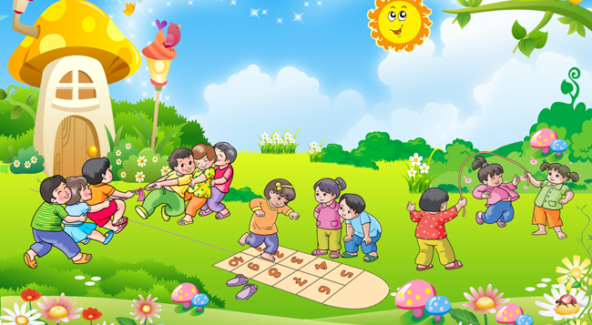
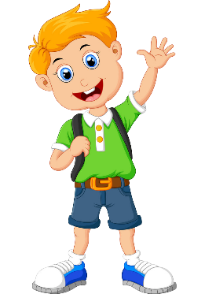
II. THỰC HÀNH NÓI VÀ NGHE
Thưa cô cùng các bạn, đời sống văn hóa của con người Việt Nam từ bao đời nay là vô cùng phong phú và đa dạng. Trước khi có sự xuất hiện của Internet, các hình thức giải trí game online, những trò chơi dân gian luôn dành được sự yêu thích của rất nhiều người.

Slide 16

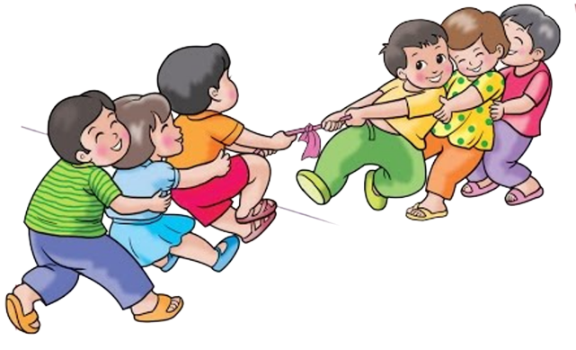


Trong những trò chơi dân gian lâu đời của dân tộc nhất định phải kể đến trò chơi kéo co, một trò chơi đề cao tinh thần đồng đội, sức mạnh tập thể để giành chiến thắng. Sau đây em xin giới thiệu về trò chơi hấp dẫn này.

Slide 17
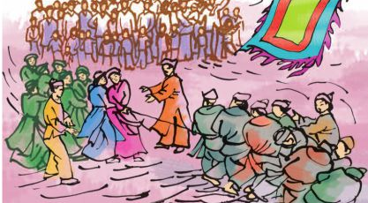
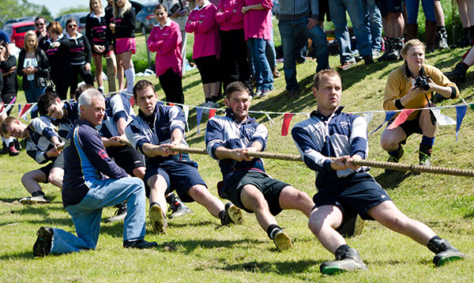
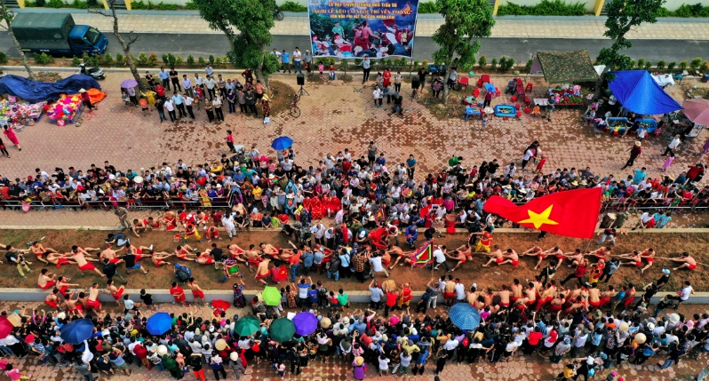
Kéo co là một trò chơi dân gian của nhiều quốc gia trên thế giới, trong đó có Việt Nam. Môn thể thao này hay xuất hiện tại các cuộc họp mặt, giao lưu giữa các thôn làng, các lớp, ban ngành, đoàn thể, đặc biệt là các lễ hội truyền thống. Đây được xem là môn thể thao không chỉ dùng sức mà còn dùng trí tuệ để đạt được thành tích cao nhất.

Slide 18
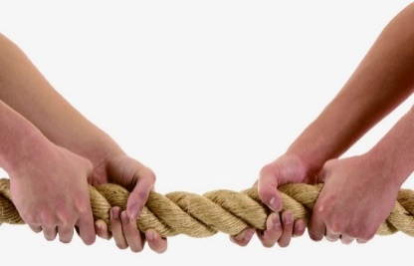

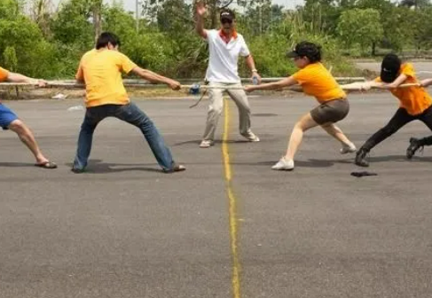


* Chuẩn bị dụng cụ:
Tương tự các trò chơi dân gian khác, để chơi kéo co bạn cần một vài dụng cụ như:
- Dây thừng: dài cỡ 7-15m tùy số lượng người tham gia.
- Dây đỏ: Đánh dấu giữa sợi dây thừng.
- Vạch kẻ phân chia ranh giới hai đội.

Slide 19


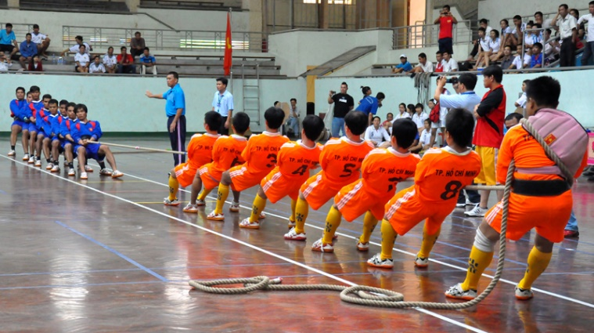
* Về luật chơi thì tại mỗi địa phương, tuỳ thuộc vào quy mô mà có đề xuất những luật đi kèm thêm, tuy nhiên về cơ bản chúng ta sẽ có:
- Hai đội với số lượng thành viên như nhau, ngang nhau về thể lực để tạo nên sự công bằng. Tất cả các thành viên tham gia sẽ cùng nắm vào dây thừng chuẩn bị từ trước sao cho dây đỏ nằm chính giữa hai đội. Mỗi đội được tự do lựa chọn cách sắp xếp thành viên, vị trí đứng. Khi có tín hiệu của trọng tài, hai đội dùng sức kéo dây thừng về phía mình, đội nào kéo phần dây đỏ lệch về phía mình trước thì sẽ giành chiến thắng.

Slide 20
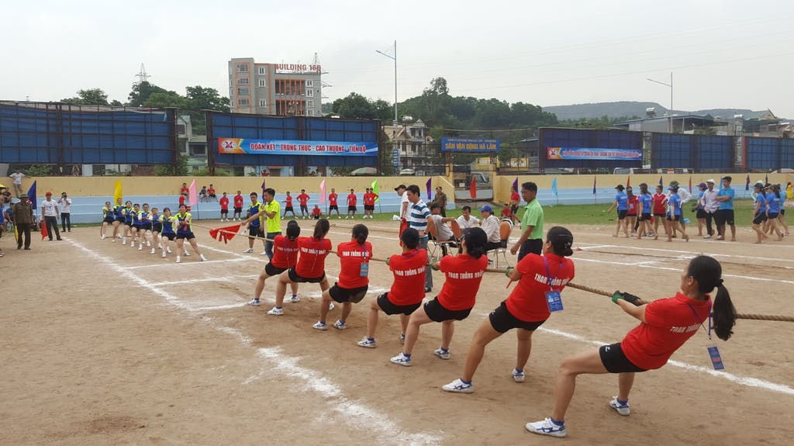
Ngoài ra, có thể chọn luật thắng như sau: Vẽ thêm 2 đường thua cuộc ở 2 bên đối xứng với vạch chuẩn. Sợi dây đỏ ở giữa dây thừng của đội nào vượt qua vạch thua cuộc của bên đối thủ là đội thua.
Để công bằng, kéo co thường tổ chức 3 lượt đấu, ai dành chiến thắng 2 hiệp sẽ được xem là thắng cuộc. Phần vạch kẻ có thể thêm 2 đường kẻ phụ phân định kéo co qua mức đó mới tính là chiến thắng.

Slide 21
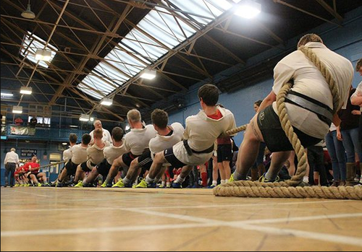
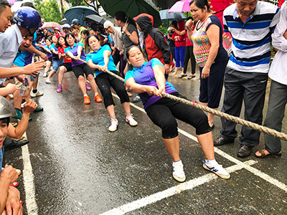
Một số lưu ý:
Thứ nhất cần sắp xếp đội hình chuẩn: Khi sắp xếp đội hình cần lưu ý: Cả đội chơi có thể đứng so le hoặc cùng đứng về một bên. Tuy nhiên nếu có nhiều người khỏe thì nên đứng về một bên để tập trung lực. Ngoài ra các thành viên đứng dãn đều nhau, tránh va chạm, dẫm đạp lên nhau khi kéo.
Người đứng đầu tiên nên là người có sức khỏe tốt, bàn tay to để bám chắc tay và có kinh nghiệm để có thể điều khiển được dây thừng trong quá trình thi đấu. Người đứng cuối cùng sẽ điều hướng dây thừng sao cho thẳng để tập trung lực được tốt nhất. Đứng ở vị trí cuối cần chọn người có một sức khỏe tốt, dáng người cao to và có thể điều hướng dây.

Slide 22

Thứ 2 về tư thế kéo co: Bên cạnh đội hình bạn cần có một tư thế vững chắc để có thể tạo được lực nhiều nhất. Tư thế kéo co chuẩn đó là bạn cần kẹp dây thừng kéo co vào nách thật chặt, chân đứng theo kiểu đứng tấn để có được lực trọng tâm lớn nhất. Nếu bạn thuận tay phải, hãy đứng về bên trái dây co và ngược lại cho tay trái. Ngoài ra, để tăng độ bám đất và hệ số ma sát thì bạn nên chuẩn bị cho mình một đôi dày vải.

Slide 23
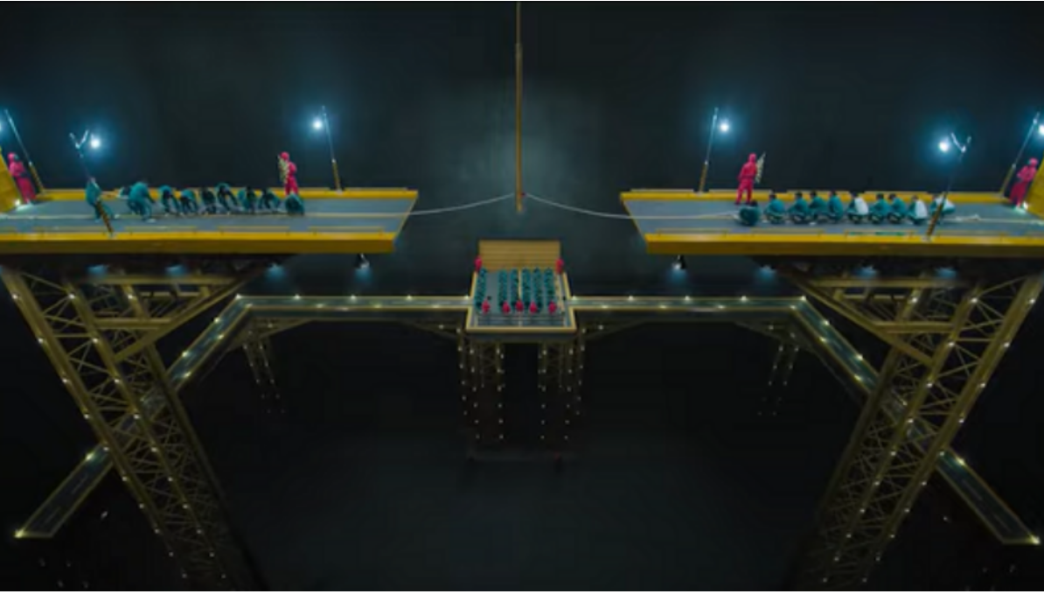
Thứ 3 cần giữ chặt tay và dây kéo:
Trong quá trình thi đấu bạn cần liên tục giữ chặt tay và dây thừng để tạo điểm ma sát giúp dây không bị trượt khỏi tay cũng như là hạn chế trầy xước, chấn thương trong quá trình kéo co. Điều bạn cần làm là kéo chân di chuyển cùng lúc với các thành viên trong đội để kéo sợi dây về phía mình. Lưu ý không nên kéo bằng tay bạn chỉ nên kéo bằng chân.

Slide 24
Trên đây là tổng hợp chi tiết những lưu ý khi chơi kéo co, luật chơi, dụng cụ cần thiết cũng như các mẹo để dành được chiến thắng. Mong rằng, trò chơi kéo co sẽ còn được phát huy hơn nữa trong các giờ ra chơi, các cuộc thi đua ở các lớp học, trường học để thế hệ trẻ sau này có thể cảm nhận và gìn giữ trò chơi dân gian tuyệt vời này.
Cảm ơn cô và các bạn đã lắng nghe bài chia sẻ của em. Rất mong nhận được những ý kiến đóng góp từ mọi người.

Slide 25

II. THỰC HÀNH NÓI VÀ NGHE
Kĩ thuật 3-2-1:
Với HS đóng vai trò người nghe, ghi lại:
+ 3 ưu điểm về bài nói của bạn
+ 2 hạn chế
+ 1 đề xuất thay đổi, điều chỉnh bài nói

Slide 26
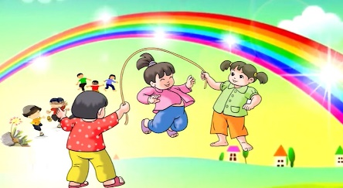

BẢNG KIỂM KĨ NĂNG NGHE
Nội dung kiểm tra | Đ/ C.Đ
Nắm và hiểu được nội dung chính của quy tắc/ luật lệ
Đưa ra được những nhận xét được về ưu điểm, yếu tố sáng tạo trong lời nói của bạn hay điểm hạn chế của bạn.
Thái độ chú ý tôn trọng, nghiêm túc, động viên khi nghe bạn nói

Slide 27

VẬN DỤNG
Từ nhận xét, góp ý của cô và các bạn, em hãy quay video bài nói của mình (em có thể chèn nhạc phù hợp, kết hợp hình ảnh…)

Slide 28


